Slide 1
🎓
РусЯзык AI
Веб-приложение для проверки рукописных работ учеников
с использованием OCR и искусственного интеллекта
Дипломный проект
Специальность: Разработка программного обеспечения
Студент: Долгова Екатерина
Группа: П211
2026 год
1 / 15

Slide 2
Постановка проблемы
Преподаватель русского языка тратит 5–10 минут на проверку одной работы
📷
✏️
📊
🗂
Рукописный текст нужно читать вручную
Каждую ошибку найти и объяснить
Выставить оценку по критериям ОГЭ/ЕГЭ
Внешние и человеческие факторы могут увеличивать время проверки
При 30 учениках — от 3 до 5 часов рутинной работы ежедневно
2 / 15

Slide 3
Цель и задачи
ЦЕЛЬ: автоматизировать рутинную часть проверки письменных работ учеников
1
Реализовать распознавание рукописного текста с фотографий (OCR)
2
Обеспечить обработку документов: PDF, DOCX, PPTX, TXT
3
Проверять тексты с помощью ИИ по критериям ОГЭ, ЕГЭ, ФИПИ
4
Хранить историю проверок с поиском и фильтрацией
5
Реализовать управление учениками, группами и папками
6
Дать возможность создавать свои функции проверки и делиться ими
3 / 15

Slide 4
Анализ конкурентов
Решение
Распознавание рукописей
Критерии ОГЭ/ЕГЭ
История и ученики
Свои функции
Яндекс.Спеллер
✗
✗
✗
✗
Грамота.ру
✗
✗
✗
✗
Repet.ai
✗
✓
✗
✗
ChatGPT (ручной)
частично
частично
частично
✗
РусЯзык AI ★
✓
✓
✓
✓
4 / 15

Slide 5
Функциональность системы
📤
Загрузка файлов
✍️
Редактор текста
🤖
ИИ-проверка
Фото рукописи, PDF, DOCX, PPTX, TXT — любой формат
Исправить распознанный текст перед отправкой на проверку и после
Ответ появляется на экране в реальном времени (стриминг)
💾
Сохранение результатов
👨‍🎓
База учеников
⚙️
Функции проверки
Привязка к ученику, группе, папке и дате работы
Список учеников, группы-классы, статистика по каждому
Создать свою функцию, опубликовать в галерею, скопировать
5 / 15

Slide 6
Встроенные типы проверки
Орфография и пунктуация
Сочинение ОГЭ 9.3
Сочинение ЕГЭ
Итоговое сочинение
Свободная проверка
Находит ошибки, подсчитывает количество, выставляет оценку от 0 до 5
8 критериев: СК1–СК4 (содержание) и ГК1–ГК4 (грамотность)
12 критериев К1–К12 по официальным стандартам ФИПИ
5 критериев: зачёт/незачёт по правилам допуска к ЕГЭ
Учитель сам пишет задание, ИИ его выполняет
✚ Пользователь может создать собственную функцию и опубликовать её в галерею для других преподавателей
6 / 15

Slide 7
Архитектура системы
ФРОНТЕНД
БЭКЕНД
ИНФРАСТРУКТУРА
▸ React 19 + TypeScript
▸ Python 3.12 + FastAPI
▸ PostgreSQL (Supabase)
▸ Vite (сборщик)
▸ SQLAlchemy (ORM async)
▸ Supabase Auth (JWT)
▸ Tailwind CSS (стили)
▸ Pydantic (валидация)
▸ Docker + docker-compose
⟺
⟺
▸ Tiptap (редактор текста)
▸ MarkItDown (документы)
▸ Alembic (миграции БД)
▸ Axios (HTTP-клиент)
▸ PaddleOCR + Tesseract
▸ asyncpg (драйвер БД)
▸ React Router DOM
▸ OpenAI-совместимый API
▸ aiosqlite (для разработки)
Приложение построено по клиент-серверной архитектуре. Клиентская часть реализована как Single Page Application (SPA) на React, серверная - как RESTful API на FastAPI. Взаимодействие между клиентом и сервером осуществляется по протоколу HTTP; для передачи результатов языковой модели в реальном времени используется технология Server-Sent Events (SSE). Хранение данных обеспечивается PostgreSQL через платформу Supabase. Языковая модель запускается локально посредством Ollama.
7 / 15

Slide 8
Обработка файлов и распознавание текста
📂 Загруженный файл
↓
DocumentConverter
🖼 Изображение .jpg .png .bmp .tiff
📄 Документ .pdf .docx .pptx .txt .md
HybridOCR (PaddleOCR + Tesseract)
MarkItDown (Microsoft) Конвертирует в текст
↓
↓
↓
PaddleOCR
Tesseract
✓ Текст извлечён
→ Выбирается лучший результат
✗ Ошибка → HybridOCR
✓ Извлечённый текст → передаётся в языковую модель для проверки
8 / 15

Slide 9
Технологический стек: обоснование выбора
Технология
Назначение
Причина выбора
FastAPI 0.115
Бэкенд
Нативный async, автодокументация, высокая производительность
React 19
Фронтенд
Крупнейшее сообщество, хуки, компонентный подход
TypeScript 6
Типизация
Обнаруживает ошибки на этапе сборки, улучшает поддержку IDE
SQLAlchemy 2
ORM
Async-поддержка, изоляция SQL, переносимость между БД
Supabase
БД + Auth
Управляемый PostgreSQL + готовая JWT-авторизация
PaddleOCR 2.8.1
OCR
Высокая точность на рукописном тексте, нейросетевой движок
Tesseract
OCR (резерв)
Надёжный fallback, хорошо работает с печатным текстом
MarkItDown
Документы
Единый API для PDF/DOCX/PPTX/TXT от Microsoft
Docker
Деплой
Изолированная среда, одинаковое поведение везде
9 / 15

Slide 10
Паттерны проектирования
Стратегия (Strategy)
Репозиторий (Repository)
Внедрение зависимостей (DI)
OCRStrategy — абстрактный класс. PaddleStrategy и TesseractStrategy — конкретные реализации. HybridOCR агрегирует обе стратегии и выбирает лучшую. Новый движок OCR добавляется без изменения существующего кода.
CheckRepository, GroupRepository, FunctionRepository и другие. Изолируют SQL-запросы от бизнес-логики. Сервисный слой работает с объектами Python, не зная про SQL. Упрощает замену базы данных при необходимости.
FastAPI Depends() автоматически создаёт сессию БД и текущего пользователя для каждого HTTP-запроса. Компоненты не создают свои зависимости напрямую. Упрощает тестирование и переиспользование.
10 / 15

Slide 11
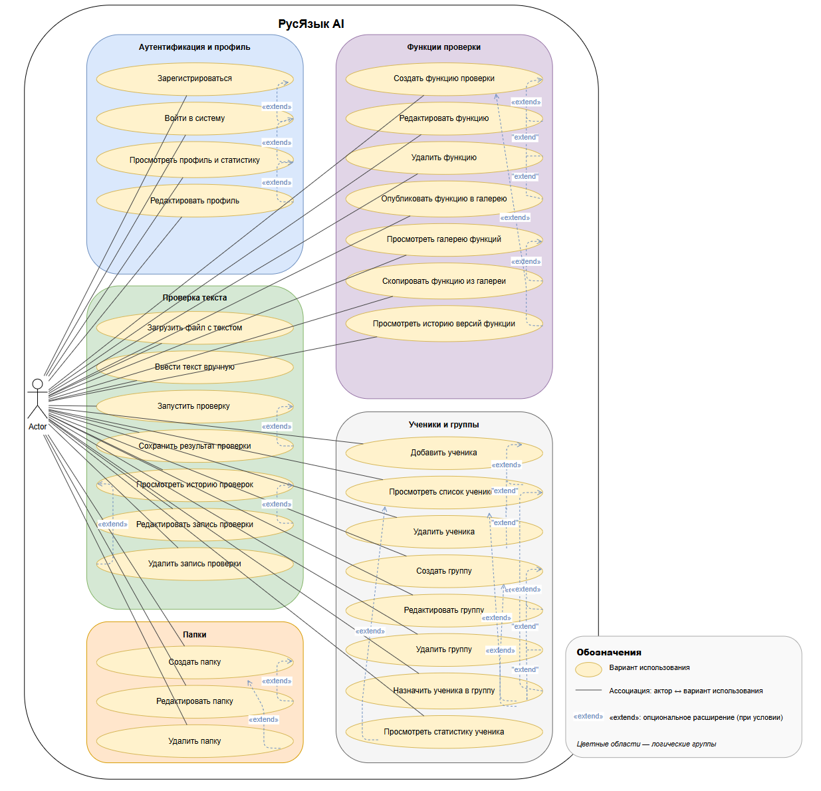
Диаграмма вариантов использования (Use Case)
29
вариантов использования
1
актор (преподователь)
5
разделов системы
Разделы:
▸ Авторизация и профиль
▸ Функции проверки
▸ Проверка текста
▸ Ученики и группы
▸ Папки
11 / 15

Slide 12
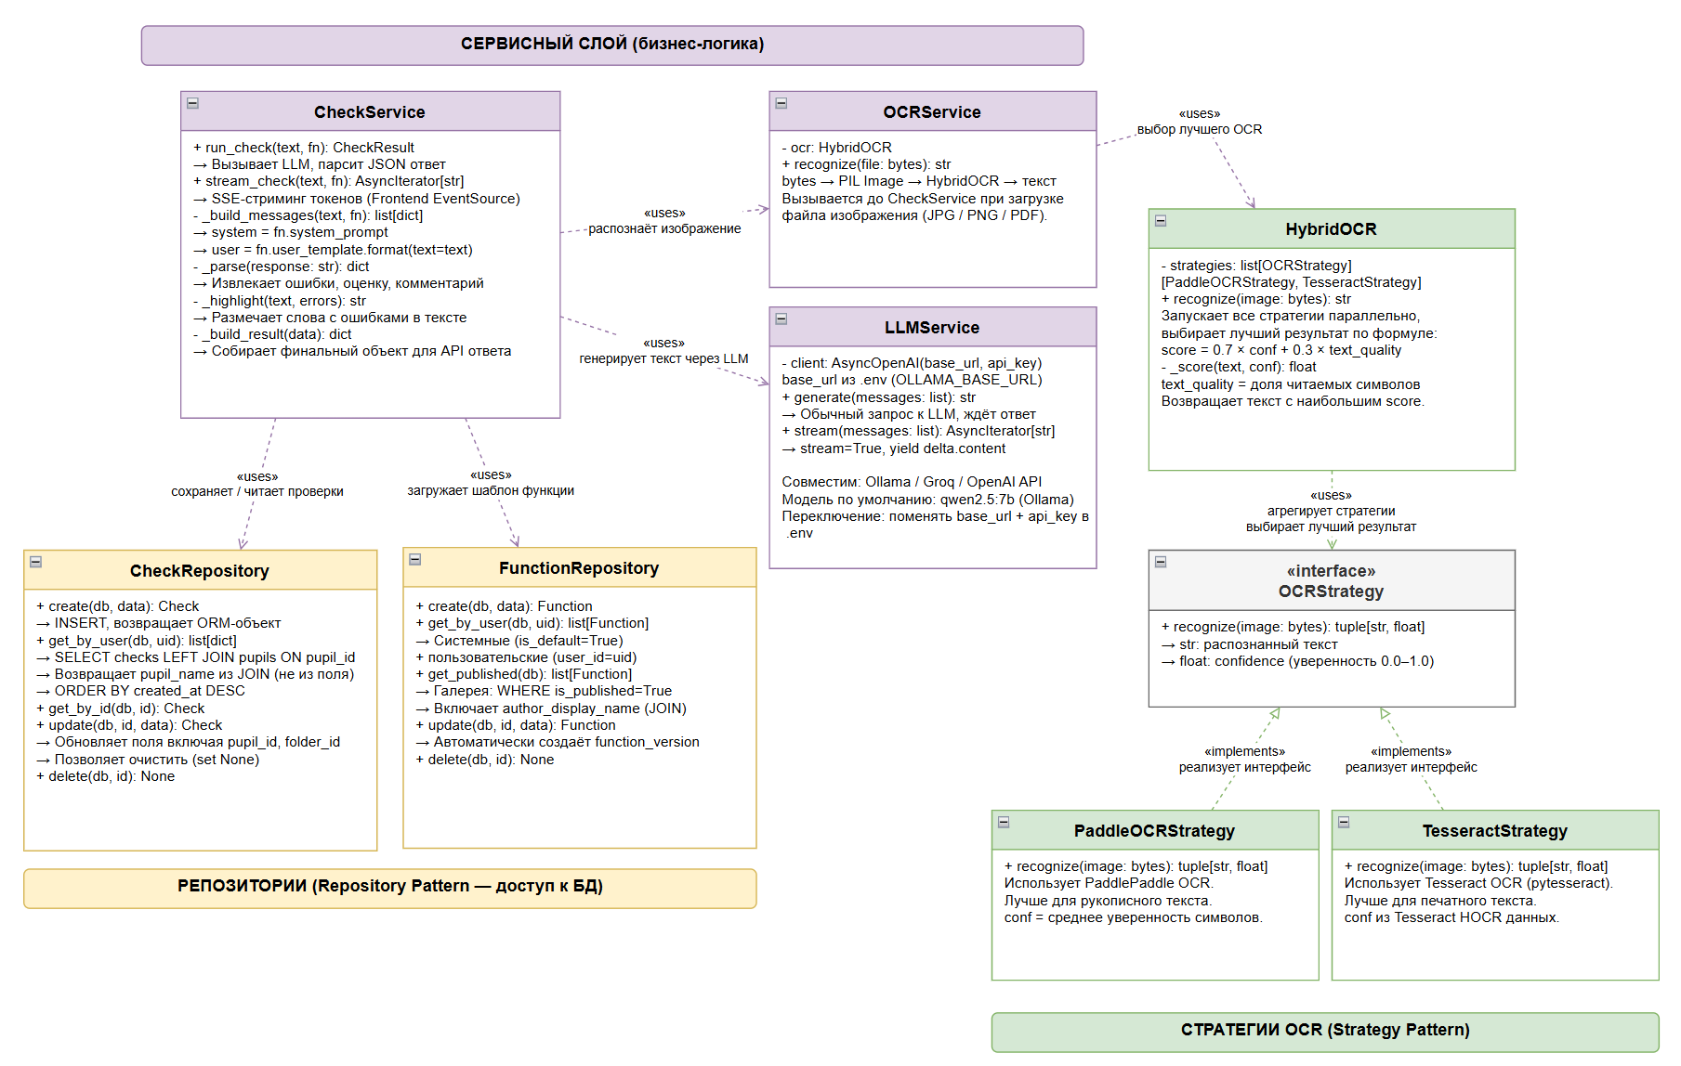
Диаграмма классов
OCRStrategy — абстрактный класс (контракт)
PaddleStrategy и TesseractStrategy реализуют OCRStrategy
HybridOCR агрегирует обе стратегии (◆)
[Вставить изображение class_diagram.xml]
CheckService использует LLMService и FunctionRepo
12 / 15
Все репозитории изолируют SQL от бизнес-логики

Slide 13
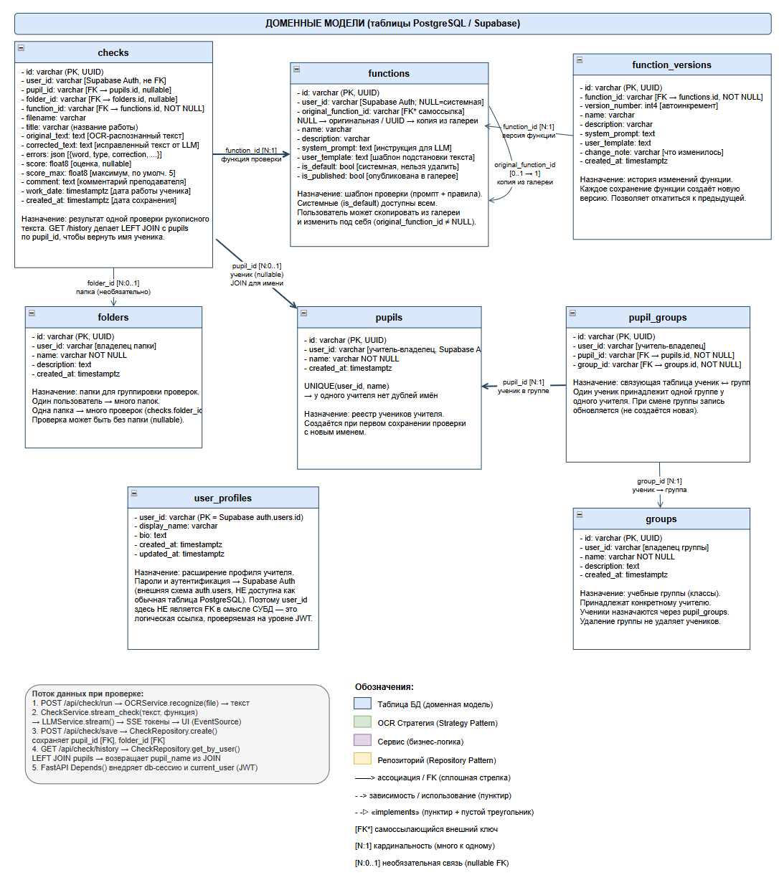
Диаграмма классов
[Вставить изображение class_diagram.xml]

Slide 14
Схема базы данных
Таблица
Описание
users
Supabase Auth — учётные записи учителей
checks
Результаты проверок (текст, ошибки JSON, оценка)
pupils
Ученики учителя (имя, уникальность по user_id)
groups
Группы / классы учителя
pupil_groups
Связь многие-ко-многим: ученики ↔ группы
folders
Папки для организации работ
functions
Функции проверки (промпты, шаблоны)
function_versions
История версий каждой функции
13 / 15

Slide 15
Стриминг ответа ИИ в реальном времени
1
Учитель нажимает кнопку
2
FastAPI запрашивает LLM с stream=True
3
Сервер отправляет Server-Sent Events
4
Браузер читает поток через ReadableStream
5
Текст появляется на экране по мере генерации
POST /api/check/stream
→
OpenAI-совместимый API
→
data: {"type":"chunk","text":"..."}
→
fetch() + response.body.getReader()
→
Без ожидания полного ответа
Пользователь видит ответ сразу — не нужно ждать 30–60 секунд на пустом экране
async def stream_check(text, function_id) -> AsyncIterator[dict]: async for chunk in self.llm.stream(messages): # получаем кусочки от LLM yield {'type': 'chunk', 'text': chunk} # отправляем клиенту сразу yield {'type': 'done', 'result': result} # финальный результат
14 / 15

Slide 16
Результаты работы
✓ Реализован полный цикл проверки: от загрузки работы до сохранения статистики
✓ Гибридный OCR (PaddleOCR + Tesseract) + MarkItDown для документов
✓ 5 типов проверки по стандартам ОГЭ, ЕГЭ и ФИПИ
✓ Стриминг ответа ИИ в реальном времени (Server-Sent Events)
✓ Авторизация через Supabase JWT, изоляция данных по user_id
✓ Управление учениками, группами, папками и историей проверок
✓ Галерея функций проверки с публикацией и версионированием
✓ Docker-конфигурация для развёртывания на любом сервере
Спасибо за внимание!
15 / 15

